Slide 1
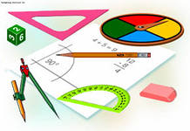
3 городская конференция «Балльно-рейтинговая система оценивания внеучебных достижений учащихся».
« БРС в проектной деятельности школьников».
Автор:
Антропова Эльза Валерьевна,
учитель математики
ГБОУ СОШ №539
Кировский район,
Санкт – Петербург.
2013

Slide 2
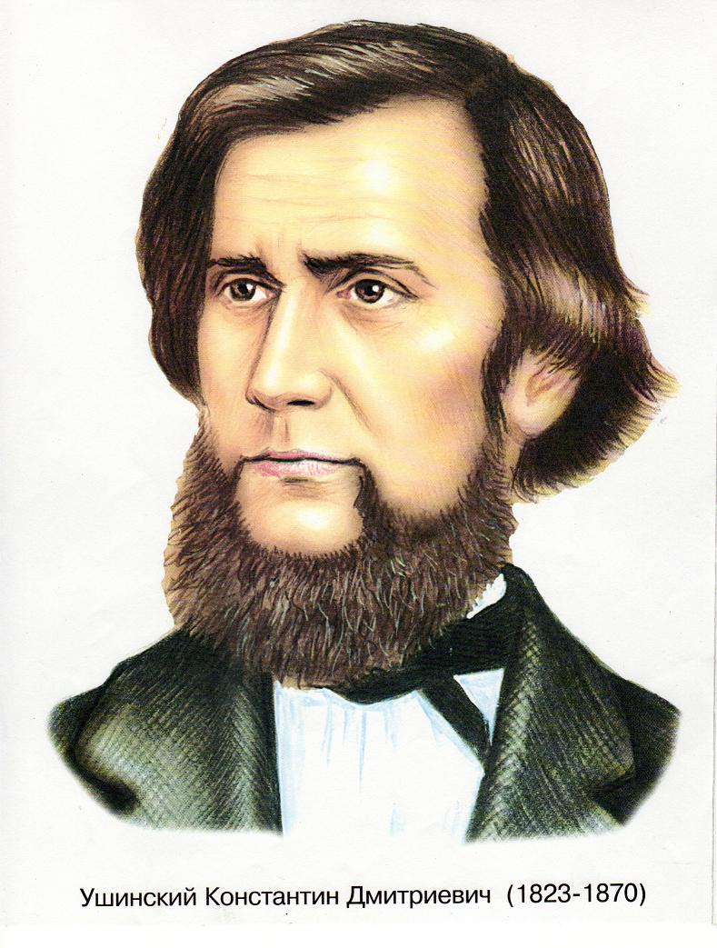
Мотивация использования БРС в проектной деятельности школьников.
Мы не говорим педагогам —поступайте так или иначе; но говорим им: изучайте законы тех психических явлений, которыми вы хотите управлять, и поступайте, соображаясь с этими законами и теми обстоятельствами, в которых вы хотите их приложить.
К.Д. Ушинский.

Slide 3
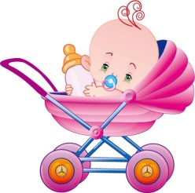
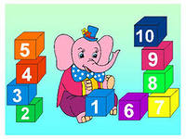
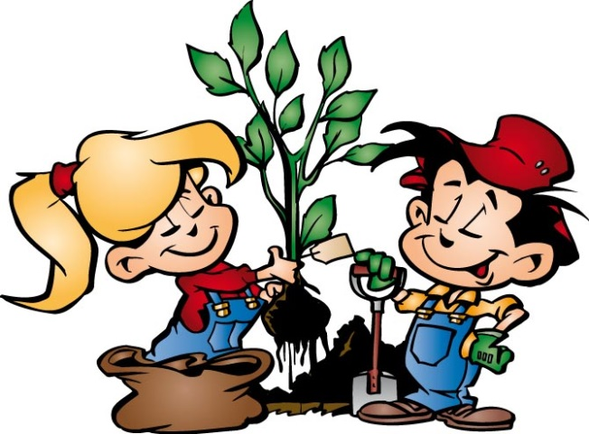
Периоды психического развития ребенка
Воспроизводящая деятельность:
непосредственно эмоциональное общение,
предметно - манипуляторная,
игровая,
учебная,
общественно полезная ,
учебно-профессиональная деятельность.

Slide 4
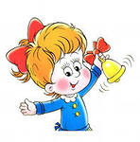
Поощрение и наказание.
Ненасильственные методы формирования личности, естественно, по «приказу души» воспринимаемых ею…
Подкрепление.

Slide 5
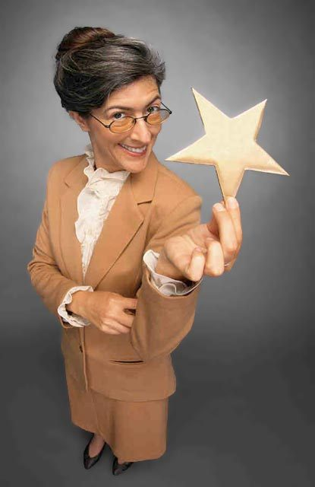
Важно
Важно то, что подкреплять нужно не только конечный результат действия, но и постепенное приближение к его достижению. А заканчивать обучение следует всегда на фоне поощрения.

Slide 6
Метод стимулирования – соревнование.
Эффективность соревнования значительно повышается, когда его цели и задачи, условия проведения определяют сами ученики, они же подводят итоги и определяют победителей. Педагог же направляет инициативу воспитанников, поправляя, где нужно, их неумелые действия.

Slide 7
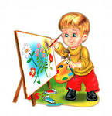
Проекты и БРС.
Для поощрения, стимулирования и оценивания проектной деятельности школьников наилучшей системой является балльно - рейтинговая система оценивания.

